Slide 1
Avaliação e comparação do patch Preempt_RT com o RTAI
Aluno: Daniel Barlavento Gomes
Orientador: Paulo Abadie Guedes

Slide 2
Conceitos de “Tempo Real”
Sistema de tempo real
Determinismo
Previsibilidade
Correção temporal
Classificados em Soft (Brandos) e Hard (Rígidos)
Tarefas de Tempo Real
Periódicas
Aperiódicas
Parâmetros de tempo
Prioridade

Slide 3
Sistemas Operacionais de Tempo Real
Objetivos de um Sistema Operacional de Tempo Real (SOTR)
Ser um lorde inglês, meticuloso e pontual, todos os seus passos são previsíveis, faça chuva ou faça sol
Por quê tantas funcionalidades em um SOTR?
Pra te atender melhor!
Ele não só tem que ser rápido?
Não, devem ser pontuais! São como os lordes
Isso realmente presta? Em que situação?
Sim, como todo bom lorde, estão em quase todos os lugares onde existe dinheiro,
E estão salvando vidas neste exato momento

Slide 4
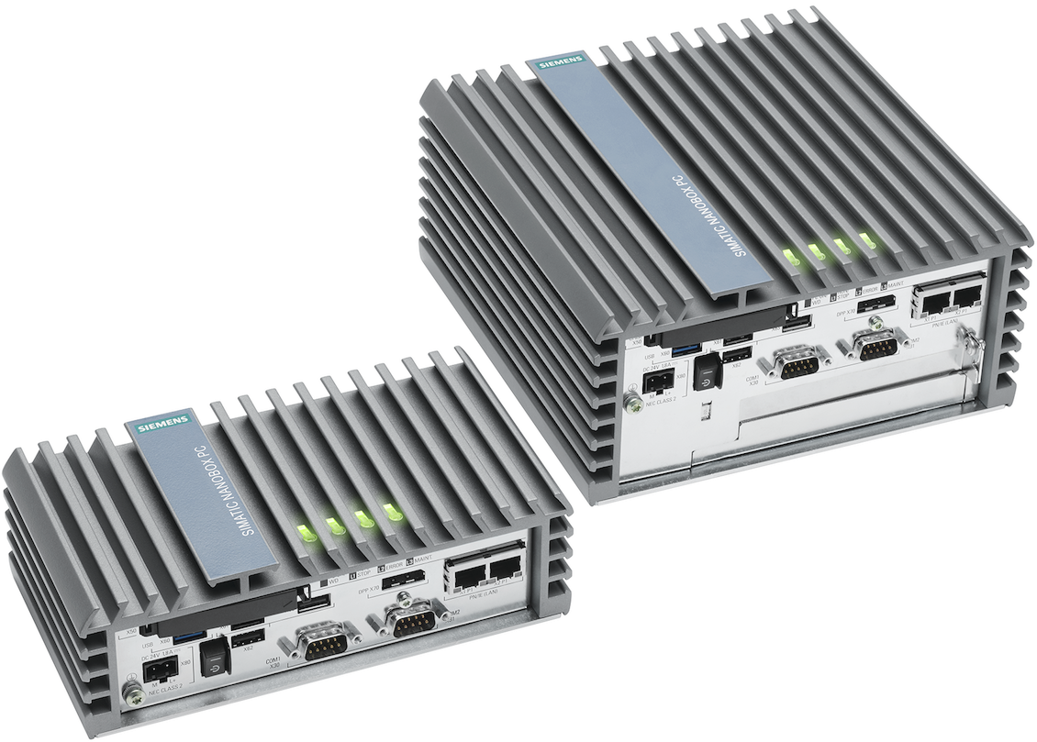
Sistemas Operacionais de Tempo Real vs Núcleos de Tempo Real
SOTR
Facilidade de desenvolvimento
Suporte a diversos protocolos de comunicação
Suporte a diversos dispositivos periféricos
Suporte a políticas de segurança
Pode ter partes soft real-time
Suporte a interface gráfica, etc.
NTR
Velocidade de execução
Suporte a restrições temporais extremamente rígidas
Tamanho muito reduzido
Suporte a diversos microcontroladores
Ideais para sistemas embarcados

Slide 5
Latência
O que é?
Tempo decorrido entre o estímulo e a resposta correspondente
Principais causas em SO
Escalonamento
Interrupção
Inversão de Prioridade
Inversão de Interrupção
Pra quê saber disso?
A latência influencia diretamente a previsibilidade do sistema
Inconstância = Imprevisível

Slide 6
Objetivos
Avaliar a capacidade do patch Preempt_RT de transformar um PC em um computador capaz atender aos requisitos de uma aplicação de tempo real rígida e comparar os resultados com o RTAI, um sistema maduro, testado e consolidado.

Slide 7
Objetivos
Verificação da viabilidade de uso do patch
Configuração e geração do kernel (identificação dos vilões da latência)
Escrita dos testes para Preempt_RT e RTAI
Aplicação dos testes
Avaliação e comparação dos resultados

Slide 8
Trabalhos Relacionados
Moreira (2007)
Compara de forma quantitativa e qualitativa alguns sistemas operacionais disponíveis na época
Utilização dos testes propostos como base para os testes deste trabalho
Utilização dos resultados obtidos como referência
Litayem (2011)
Avaliação de desempenho do patch Preempt_RT e Xenomai utilizando Cyclictest e UnixBench
Hallberg (2017)
Utiliza o programa Cyclictest na medição de desempenho de kernels padrão e de tempo real para uma aplicação específica

Slide 9
O Patch Preempt_RT
Projeto suportado oficialmente pelos desenvolvedores do kernel Linux
Suporte da comunidade
Boa documentação
Desenvolvimento bastante ativo
Não altera a arquitetura do sistema
Usa as bibliotecas definidas pelo padrão POSIX
Suporta nativamente chamadas de sistema sem prejuízos à execução das aplicações de tempo real
Possibilidade de escrita de programas que executam no modo kernel e modo usuário
Todo o gerenciamento e comunicação entre processos nativos do Linux
Suporte a escalonamento FIFO, Round Robin, e EDF

Slide 10
O RTAI
Acrônimo de Real-Time Application Interface
Fork do projeto RTLinux
Utiliza uma solução Dual Kernel
Camada de abstração de hardware (HAL) usando ADEOS
Aplicações de tempo real são executadas por um microkernel
Suporte a várias politicas de escalonamento (EDF, RM, FIFO, RR)
Controle completo de tarefas de tempo real
Comunicação entre tarefas por meio de troca de mensagens
Permite aplicações de tempo real no espaço de usuário

Slide 11
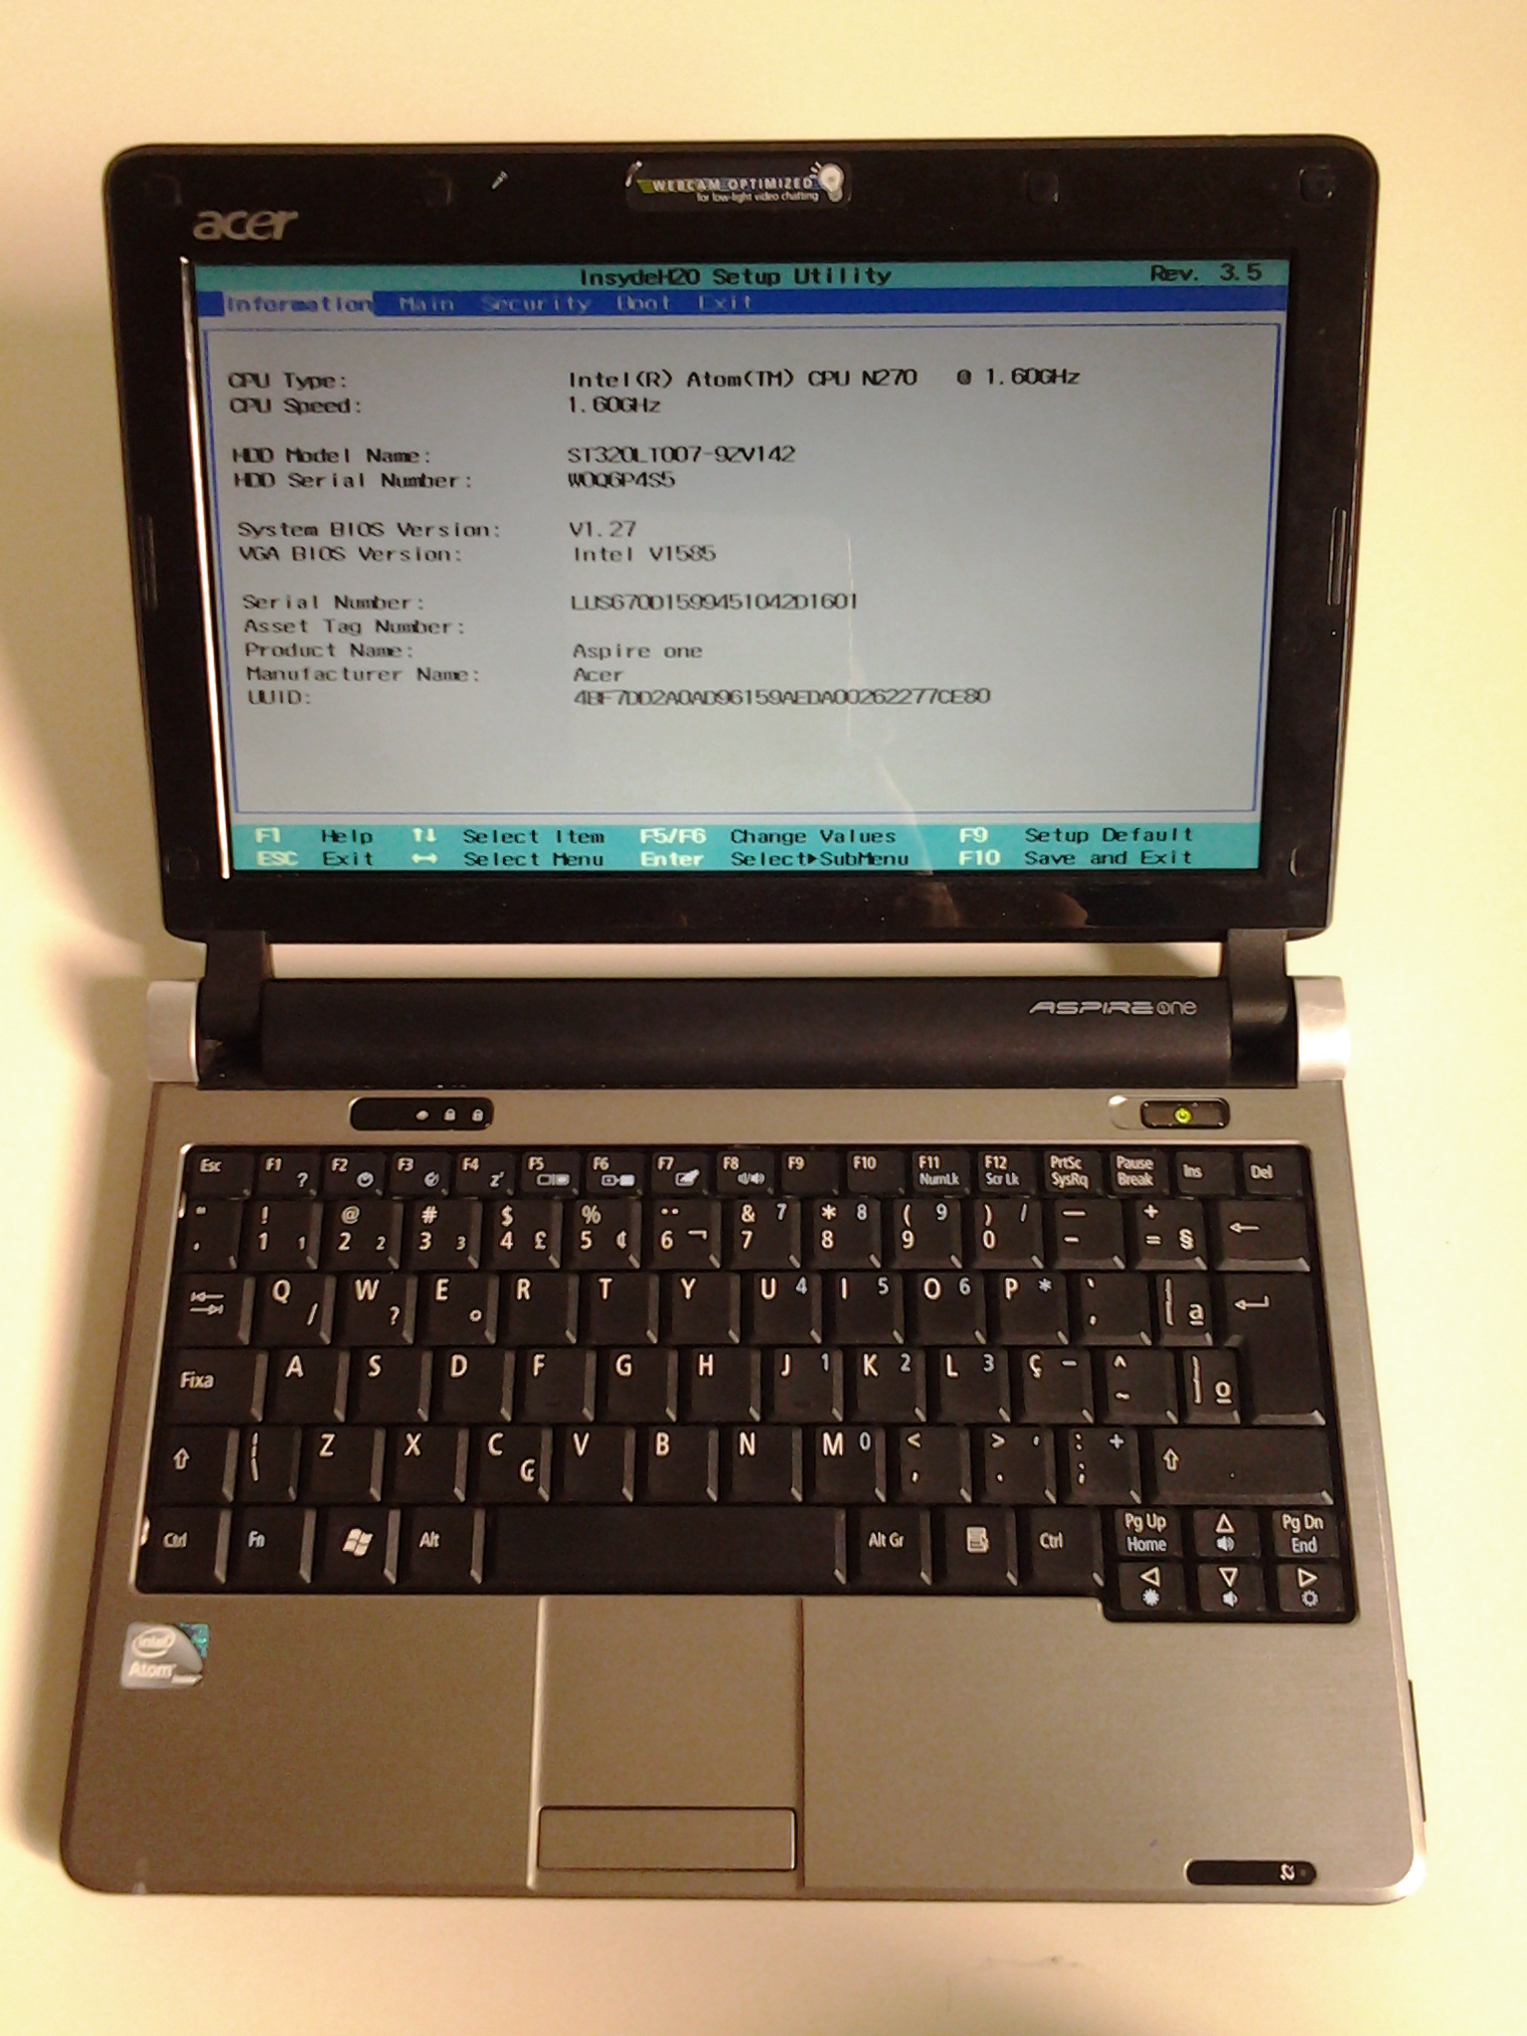
O Hardware Utilizado
Netbook Acer Aspire One D250-1023
Processador: x86 Intel Aton N270 @ 1,60 GHz
Cache L2: 512KB
Ram: 1GB DDR2-533
Disco Rígido: 320GB, 5400 RPM, SATA
Versão da BIOS: 1.27

Slide 12
O Hardware Utilizado - Qualquer um serve?
Em alguns computadores podem não aceitar um kernel com as configurações propostas, como a remoção do suporte a ACPI, por conflito com a BIOS ou com o próprio hardware do sistema.
O RTAI não suporta processadores anteriores ao processador Pentium.
Não é possível compilar o kernel apos aplicação do patch hal-linux-4.4.43-x86-6 (RTAI), caso a opção AMD MCE features esteja habilitada. Por consequência processadores AMD que necessitem desta opção não são suportados.
Não existe um banco de dados contendo todo o hardware suportado, pra usar tem que testar!

Slide 13

A Distribuição Linux Utilizada
Debian 8.8 (Jessie)
32 bits
Instalação via netInstall (rede ethernet)
Mínima instalação possível (sem GUI)
Versão do Kernel padrão da distribuição: 3.16.0-4
Versão do Kernel usado junto ao Preempt_RT: 4.4.17 (Vanilla)
Versão do Kernel usado junto ao RTAI: 4.4.43 (Vanilla)

Slide 14
Produzindo um Kernel de Tempo Real
Preparar o ambiente para a compilação
Baixar os pacotes contendo as ferramentas e bibliotecas necessárias para a compilação
Obter os fonte do kernel vanilla no kernel.org (deve ser uma versão suportada pelo patch!)
Aplicar o patch certo aos fontes do kernel (Preempt_RT ou HAL - RTAI)
Configurar o kernel (menuconfig, xconfig, etc). Será explicado mais a frente!
make menuconfig
Compilar o kernel (pode esperar que vai demorar: “-j” é seu amigo! )
make
Instalar o novo kernel
make modules_install, make install
Reiniciar o sistema (se der tudo certo vai reiniciar)

Slide 15
Configuração do Kernel
O programa Cyclictest é fornecido junto ao conjunto de teste rt-tests e pode ser baixada em https://www.kernel.org/pub/linux/utils/rt-tests/
Possui uma função para rastreio de processos que aumentam a latência do sistema, usando o recursos de tracing do kernel
Opção ‘-f’ em combinação com ‘-b’
Marca os processos com latência superior ao valor definido
Log pode ser visto em
/sys/kernel/tracing/trace
Os vilões estão marcados com uma ‘!’
Quando executado em um em um sistema com RTAI o Cyclictest não funciona como uma aplicação de tempo real

Slide 16
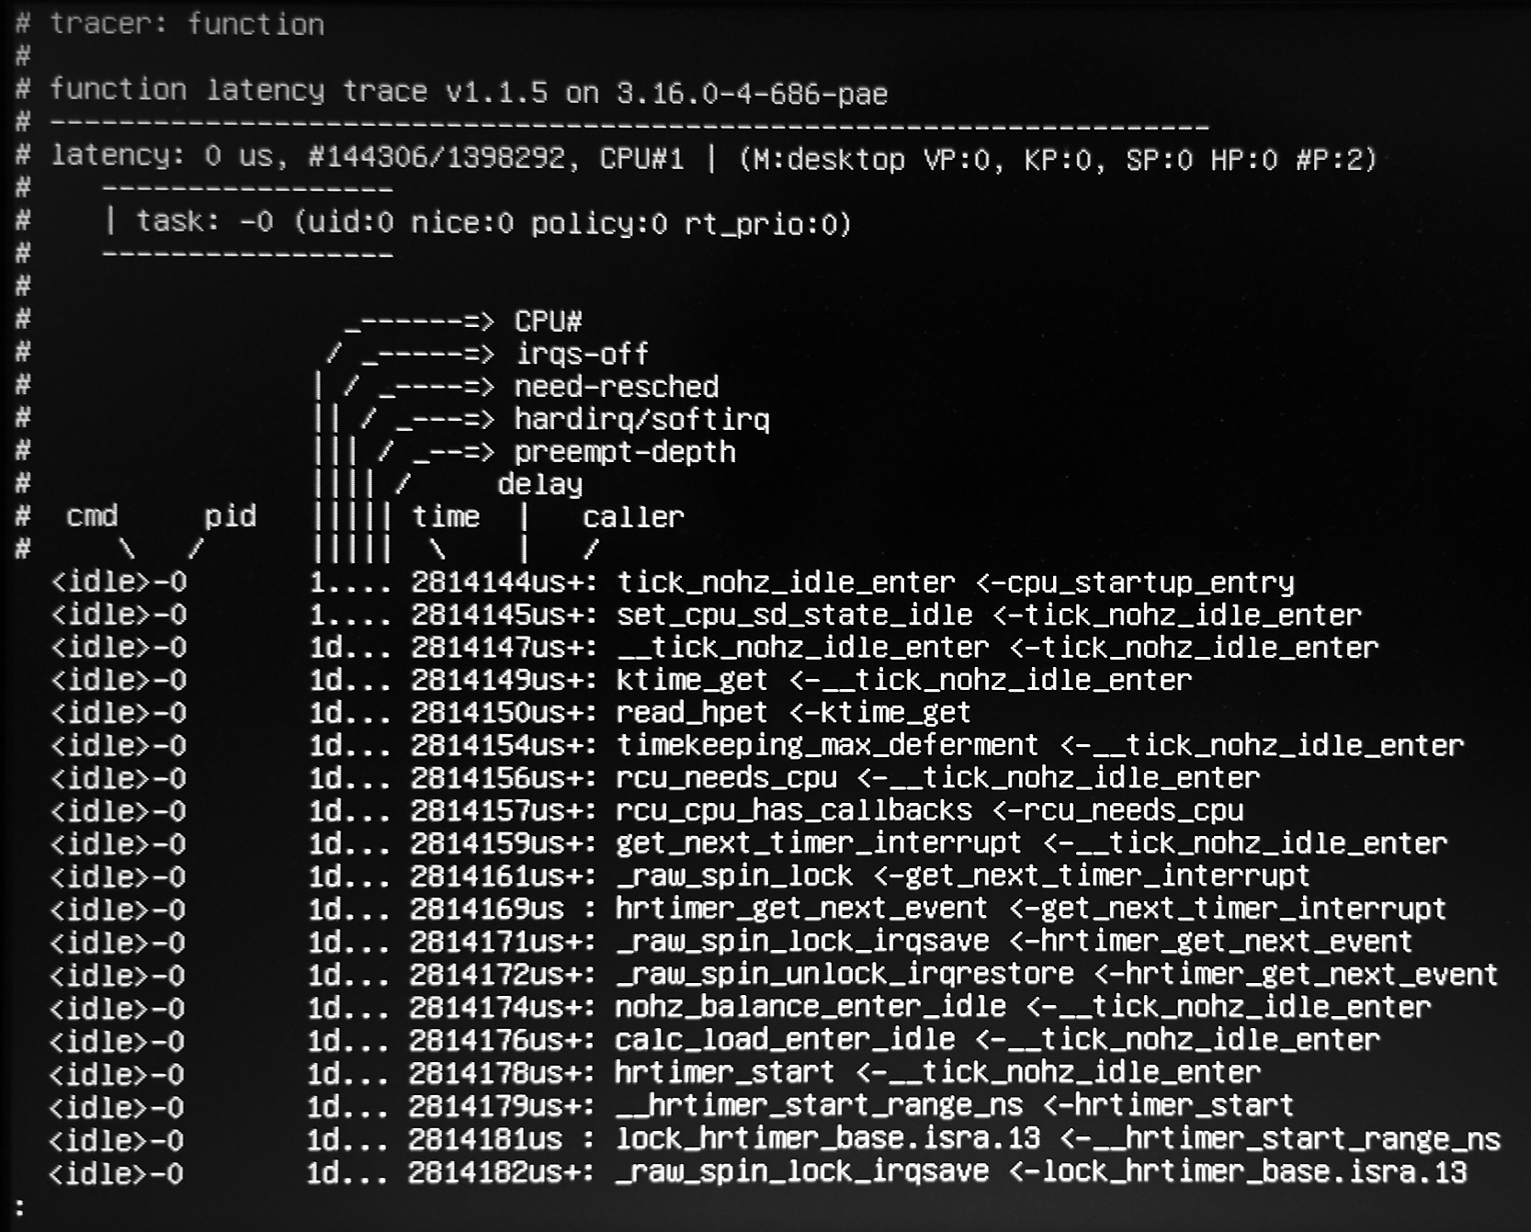
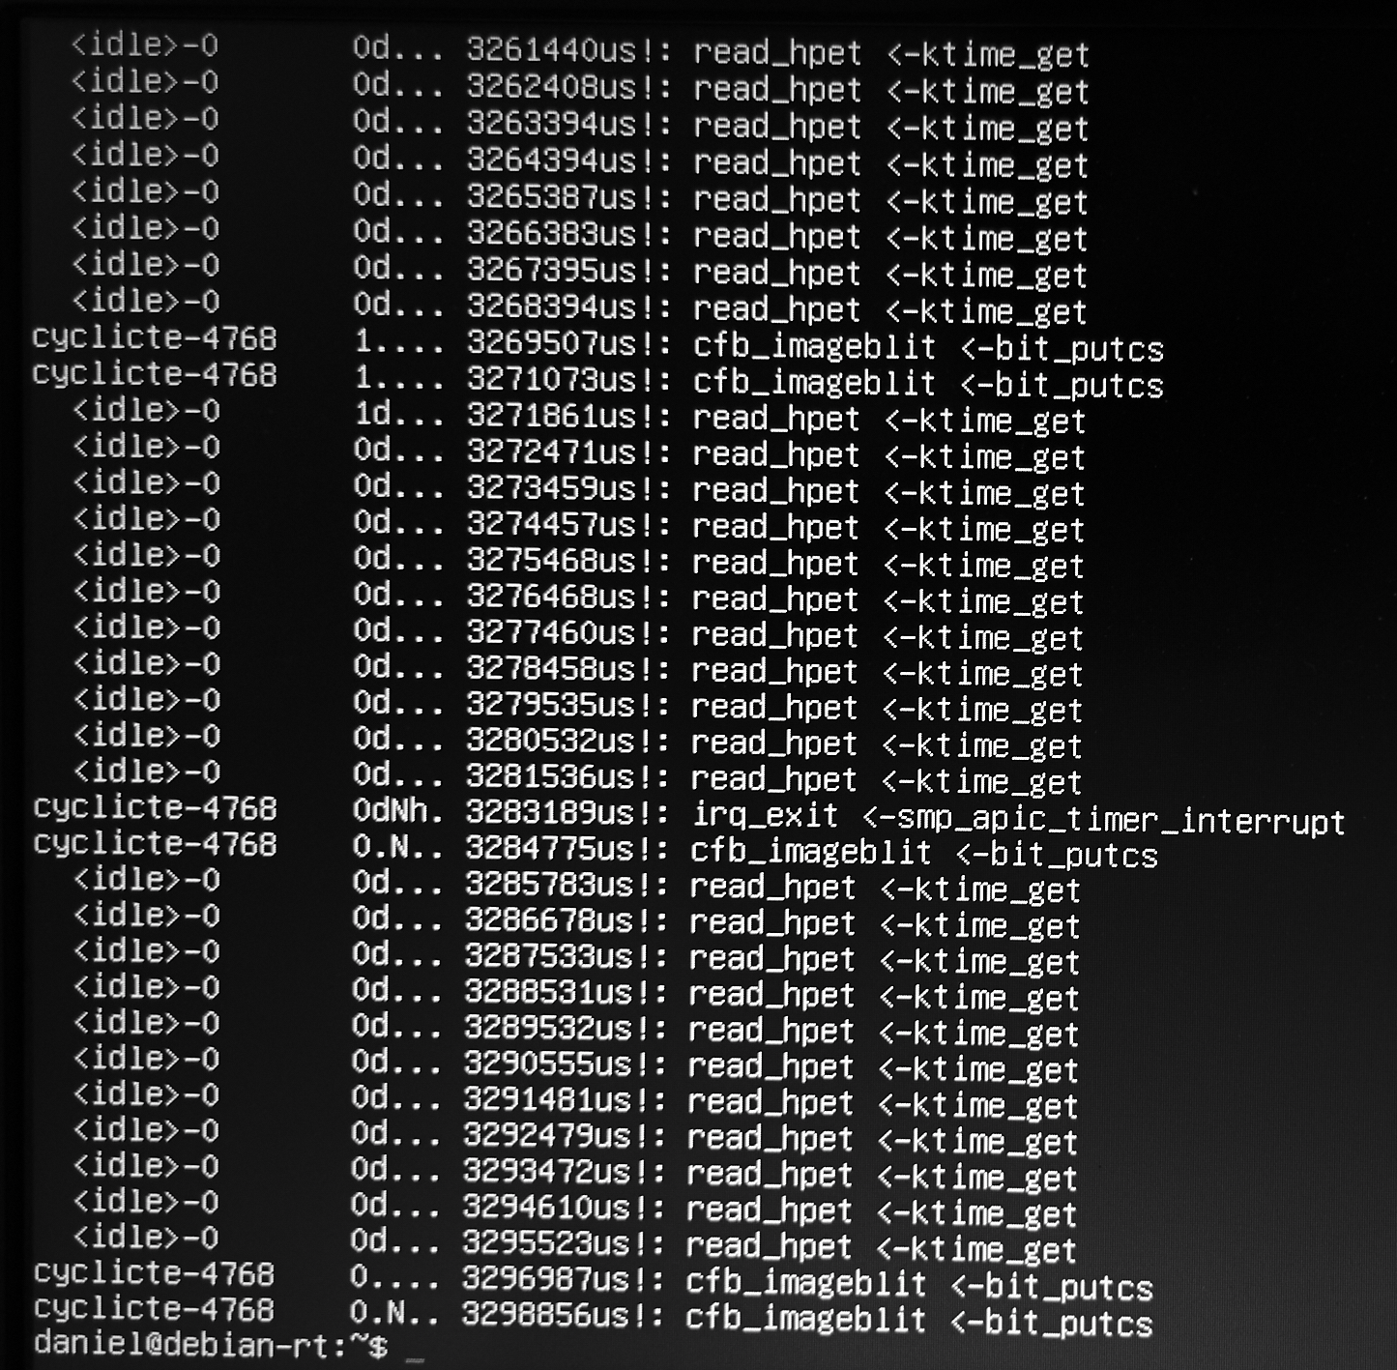
Configuração do Kernel
Log do kernel tracer

Slide 17
Configuração do Kernel
Kernel 32 bits
[ ] 64-bit kernel
General setup > Timers subsystem
[*] High Resolution Timer Support
[*] Enable Loadable module support (RTAI)
[ ] Module versioning support (RTAI)
Processor type and features
[ ] Symmetric multi-processing support
Processor family > (X) Pentium-Classic
Preemption Model > (X) Fully Preemptible kernel (RT) (Preempt_RT)
[*] Interrupt pipeline (RTAI)
Time frequency > (X) 1000HZ
[ ] AMD MCE features (RTAI)

Slide 18
Configuração do Kernel
Power Management and ACPI options
[ ] ACPI (Advanced Configuration and Power Interface) Support
CPU Frequency scaling
[ ] CPU Frequency scaling
CPU Idle
[ ] CPU Idle PM support
File systems > Pseudo filesystems
[*] /proc file system support (RTAI)
Kernel hacking
[ ] Debug preemptible kernel
[ ] Debug the x86 FPU code

Slide 19
Configuração do Kernel
De modo geral:
Desabilitar todos os serviços de gerenciamento de energia
Caso precise de algum terá que lidar com latências altas e até imprevisíveis
Baterias não vão durar
Desabilitar os serviços de debug
A não ser que você realmente saiba como eles se comportam
A função tracer do kernel pode ser deixada habilitada (para usar com o Cyclictest)
Evolução do kernel
Algumas opções podem não existir ou existir com nomes diferentes dependendo da versão do kernel
As opções evoluem junto com o kernel, assim o uso de uma ferramentas como o Cyclictest é muito útil para rastrear causadores de latência

Slide 20
Produzindo um Kernel de Tempo Real - RTAI
Após a aplicação do patch, compilação, e instalação do kernel, o rtai exige sua própria compilação e instalação.
Criar o diretório que receberá a instalação (o padrão é /usr/realtime)
Configurar o RTAI (make menuconfig)
Não mexa em nada, além do diretório onde se encontra o kernel com o patch HAL e o local onde será feita a instalação. Outras configurações são misteriosas e não são bem documentadas.
Compilar e instalar
make ; make install

Slide 21
Estrutura Básica de um Programa de tempo real
Alocação e travamento de memória para evitar paginação
Configuração das tarefas como tarefas de tempo real
Prioridade
Escalonamento
Periodicidade
Execução de alguma computação
Ler valores de tempo
Dormir por um determinado intervalo

Slide 22
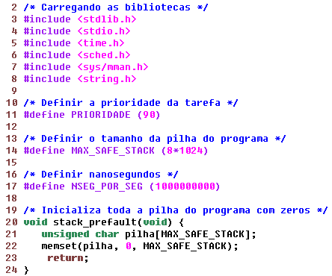
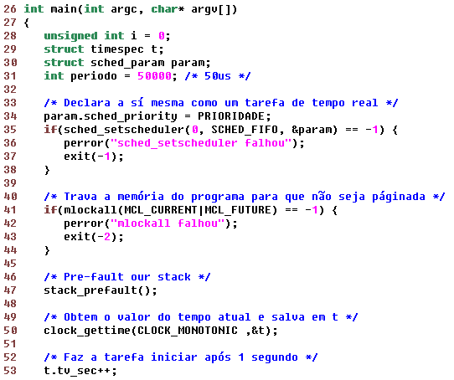
Estrutura Básica de um Programa - Preempt_RT

Slide 23
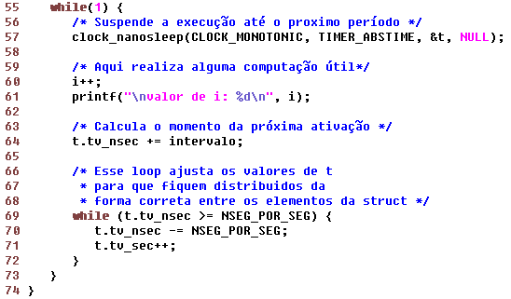
Estrutura Básica de um Programa - Preempt_RT

Slide 24
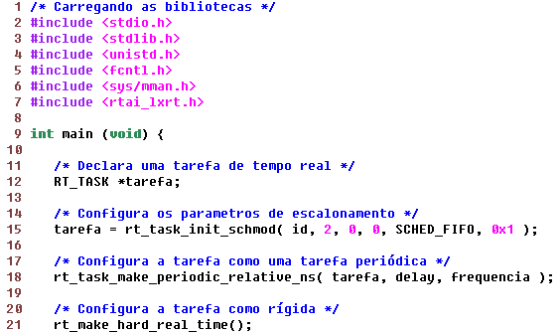
Estrutura Básica de um Programa - RTAI

Slide 25
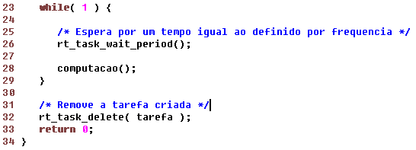
Estrutura Básica de um Programa - RTAI

Slide 26
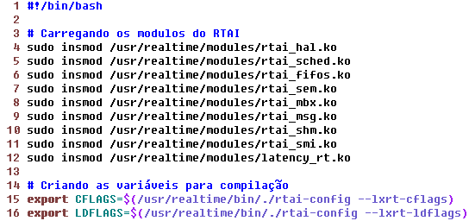
Estrutura Básica de um Programa - RTAI
Antes da compilação e executar:
Carregar módulos ( e tem que ser numa ordem específica)
Definir as variáveis CFLAGS e LDFLAGS
Um script para automatizar este processo foi criado: rtai-init

Slide 27
O Programa Utilizado nos Testes - Concepção
Testes desenvolvidos
Uso do algoritmo de medição do Cyclictest
Fundamentado no benchmark desenvolvido em Moreira (2007)
Cinco tarefas periódicas com frequências de 1Hz, 2Hz, 4Hz, 8Hz e 16Hz
Cinco tarefas periódicas com as frequências anteriores mais duas aperiódicas
Carga utilizada nos testes
Utilizam 100% do tempo da CPU
Intenso uso de de memória e disco rígido
Ping infinito para a própria máquina
Compilação do kernel

Slide 28
O Programa Utilizado nos Testes - Concepção
O que os testes medem afinal?
Execução das tarefas sem perder seus deadlines independente da carga do sistema
Medir as latências do sistema
Medir o tempo de execução de cada tarefa
Pra que serve isso?
Avaliar se um sistema atende as restrições temporais de uma aplicação ou não
Dada a simplicidade do algoritmo de medição, pode ser implementado na aplicação real para obter resultados mais fiéis

Slide 29
O Programa Utilizado nos Testes - As tarefas
Computação executada (Moreira 2007):
Conversão de graus para radianos
Cálculo da raiz quadrada através de séries de Taylor
Cálculo das raízes de um polinômio de grau 3
Quicksort de 20 inteiros
Multiplicação de duas matrizes 5x5
Valores de entrada gerados pela própria tarefa
Tarefas periódicas (Moreira 2007):
1Hz, 2Hz, 4Hz, 8Hz e 16Hz
Deadlines iguais ao período
Prioridade igual para todas

Slide 30
O Programa Utilizado nos Testes - As tarefas
As tarefas aperiódicas
Executaram a conversão de graus em radianos
Ativação aleatória em intervalos de 40ms a 60ms
Deadline de 20ms
Prioridade igual entre si e maior que a das tarefas periódicas
Escalonamento FIFO orientado a prioridades

Slide 31
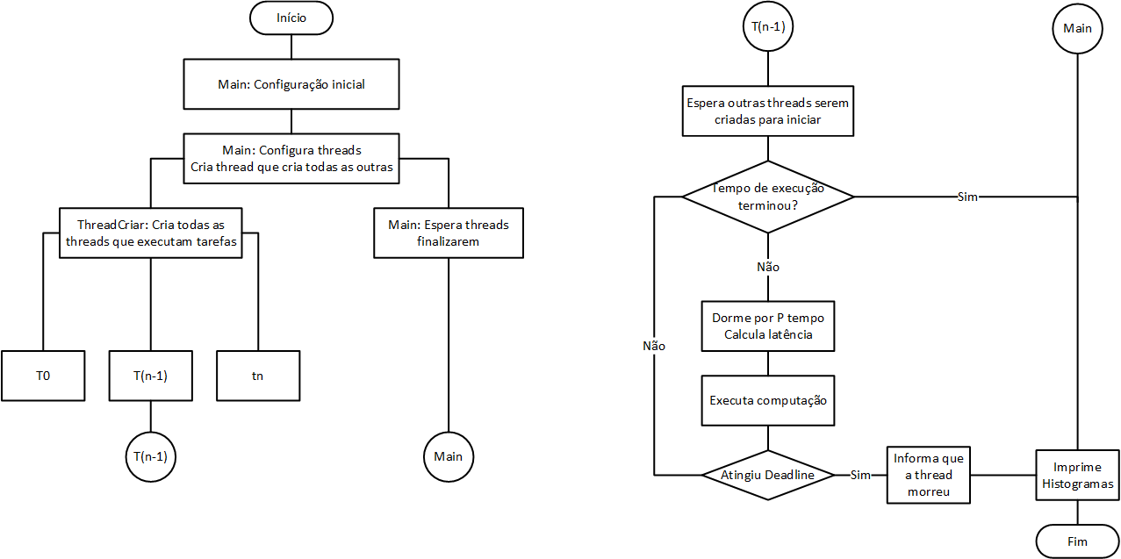
O Programa Utilizado nos Testes - Funcionamento

Slide 32
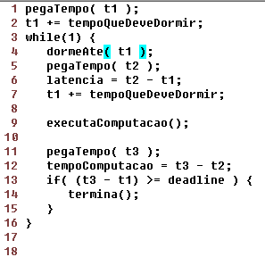
O Programa Utilizado nos Testes - Funcionamento
Algoritmo de medição

Slide 33
Resultados
As primeiras versões precisaram de ajustes
Threads não iniciavam no mesmo instante
Porte do código para RTAI
Após os ajustes a execução ocorreu como o esperado
Nenhum deadline foi perdido
Valores de latência próximos dos valores obtidos nos trabalhos referênciados
Valores de latência de ambas as soluções foram equivalentes
Mas nem tanto ...
Valores do tempo de computação das tarefas executadas no teste Periódicas + Aperiódicas no sistema com o patch Preempt_RT foram muito maiores que os do RTAI
RTAI produziu alguns valores de latência estranhos

Slide 34
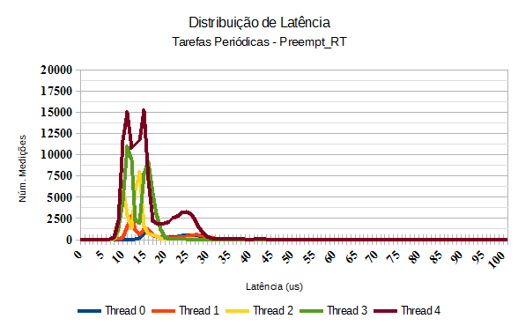
Preempt_RT x RTAI
Thread | Lat M. | Lat m.
0 | 39 | 13
1 | 43 | 8
2 | 30 | 8
3 | 25 | 7
4 | 44 | 7

Slide 35
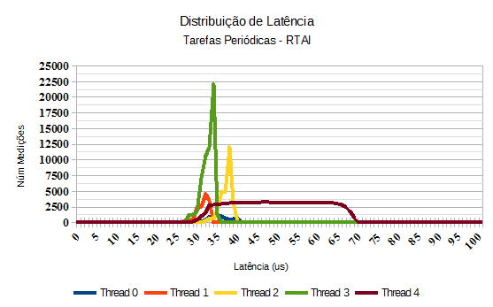
Preempt_RT x RTAI
Thread | Lat M. | Lat m.
0 | 41 | 28
1 | 38 | 22
2 | 44 | 27
3 | 40 | 24
4 | 74 | 20

Slide 36
Preempt_RT x RTAI
Tempo máximo de computação (em us) - Tarefas Periódicas
 | Thread 0 | Thread 1 | Thread 2 | Thread 3 | Thread 4
Preempt_RT | 18 | 38 | 39 | 27 | 39
RTAI | 19 | 45 | 37 | 28 | 43

Slide 37
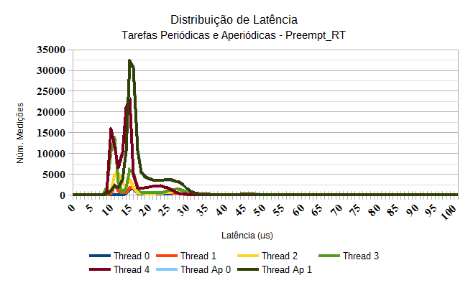
Preempt_RT x RTAI
Thread | Lat M. | Lat m.
0 | 70 | 9
1 | 72 | 8
2 | 71 | 7
3 | 74 | 7
4 | 67 | 7
Ap 0 | 80 | 6
Ap 1 | 71 | 7

Slide 38
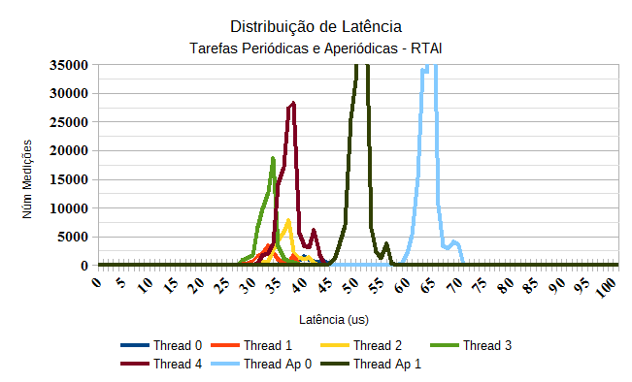
Preempt_RT x RTAI
Thread | Lat M. | Lat m.
0 | 46 | 32
1 | 39 | 25
2 | 43 | 28
3 | 39 | 21
4 | 45 | 23
Ap 0 | 72 | 52
Ap 1 | 59 | 37

Slide 39
Preempt_RT x RTAI
Tempo máximo de computação (em us) - Tarefas Periódicas e Aperiódicas
 | Thread 0 | Thread 1 | Thread 2 | Thread 3 | Thread 4 | Thread AP 0 | Thread AP 1
Preempt_RT | 70 | 81 | 83 | 70 | 79 | 62 | 56
RTAI | 21 | 45 | 36 | 20 | 40 | 42 | 44

Slide 40
Conclusão
Os testes mostram que os sistemas podem suportar com segurança tarefas com restrições temporais na casa dos milissegundos e em alguns casos microssegundos
As latências do Preempt_RT foram mais homogêneas do ponto de vista das tarefas, mas geram algumas “surpresas” na presença de tarefas aperiódicas
Os resultados do RTAI mostram um distribuição de latências estranhas do ponto de vista das tarefas, mas dentro de intervalos mais bem definidos
O tempo de computação do RTAI foi melhor na presença de tarefas aperiódicas.
O Preempt_RT foi melhor com tarefas periódicas

Slide 41
Conclusão
O patch Preempt_RT é
Eficiente e fácil de usar e instalar
Boa documentação, totalmente compatível com o kernel vanilla
Desenvolvimento a pleno vapor
Latências espúrias podem comprometer seu desempenho
Instalar e usar o RTAI pela primeira vez é um calvário
A documentação é escassa, dispersa e desatualizada!
Possui vários easter eggs! Faz coisas que não estão documentadas, como o suporte a EDF
Não é possível utilizar chamadas de sistema em uma tarefa de tempo real sem comprometer a previsibilidade
Apesar das dificuldades, o RTAI …
Teve bom desempenho na execução das computações propostas
Traz poucas surpresas quanto a latência

Slide 42
Trabalhos Futuros
Avaliar o suporte a escalonamento EDF
Avaliar a possibilidade de uma solução conjunta RTAI + Preempt_RT
Produzir uma prova de conceito que mostre a aplicação prática dos sistemas avaliados.
Produzir uma análise da execução das duas soluções em sistemas multiprocessados e avaliar o suporte a SMP.
Analisar como as duas soluções se comportam quando executadas em um sistema microcontrolado, num ARM, por exemplo.

Slide 43
Bibliográfia
BERRY, Richard. Mastering the FreeRTOS Real Time Kernel. [S.l.]: Real Time Engineers Ltd., 2016.
FARINES, Jean-Marie. Sistemas de Tempo Real. [S.l.]: Departamento de Automação e Sistemas da Universidade Federal de Santa Catariana, 2000.
HART, Darren V. Internals of the RT Patch. Proceedings of the Linux Symposium, 2007.
KOPETZ, Hermann. Real-Time Systems - Design Principles for Distributed Embedded Applications. [S.l.]: Kluwer Academic Publishers, 2002.
LAPLANTE, Phillip A. Real-Time Systems Design and Analysis. [S.l.]: Wiley, 2012.
MOREIRA, Andeson Luiz Souza. Análise de Sistemas Operacionais de Tempo Real. 2007. Mestrado Universidade Federal De Pernambuco.
PRIBERAM. Priberam da Língua Portuguesa. 2017. Disponível em: <https://www.priberam.pt/dlpo/>. Acesso em: 17 out. 2017.
TANENBAUM, Andrew S. Sistemas Operacionais Modernos. 3a edição. [S.l.]: Pearson Prentice Hall, 2009.
ANH, Tran Nguyen Bao; TAN, Su-Lim. Real-time operating systems for small microcontrollers. IEEE micro, v. 29, n. 5, 2009.
LITAYEM, Nabil; SAOUD, Slim Ben. Impact of the linux real-time enhancements on the system performances for multi-core intel architectures. International Journal of Computer Applications, v. 17, n. 3, 2011.
REGNIER, Paul; LIMA, George; BARRETO, Luciano. Evaluation of interrupt handling timeliness in real-time linux operating systems. ACM SIGOPS Operating Systems Review, v. 42, n. 6, p. 52-63, 2008.

Slide 44
Bibliográfia
GITE, Vivek. How to Compile and Install Linux Kernel v4.5 Source On a Debian / Ubuntu Linux. 2015. Disponível em: <https://www.cyberciti.biz/faq/debian-ubuntu-building-installing-a-custom-linux-kernel/>. Acesso em: 12 abr. 2017.
FOUNDATION, Linux. Cyclictest. 2017. Disponível em: <https://wiki.linuxfoundation.org/realtime/documentation/howto/tools/cyclictest>. Acesso em: 3 ago. 2017.
RACCIU, Giovanni; MANTEGAZZA, Paolo. RTAI 3.4 User Manual rev 0.3. 2006.
SOUSA, Cristóvão. RTAI Tutorial. Coimbra University, 2009.
ROWAND, Frank. Using and understanding the real-time cyclictest benchmark. Em: Embedded Linux Conference. 2013.
HALLBERG, ANDRÉAS. Time Critical Messaging Using a Real-Time Operating System. Mestrado Chalmers University of Technology and University of Gotherburg

